Slide 1
Electricity
DEFENSE OF … MAY 2020
SHEETING SYSTEM OF ELECTRICITY BILL CALCULATION
Aimé Brice César Gnanago
license 3 - computer science
Agitel-Formation School

Slide 2
PLAN
II
V
PRESENTATION OF THE STRUCTURE
PRESENTATION OF THE SOLUTION
I
IV
VII
INTRODUCTION
EXPECTED RESULTS
CONCLUSION
III
VI
PROBLEMS
SOME SCREENS

Slide 3

Introduction
Présentation de la structure
Problématique
Résultat attendu
Proposition de la solution
Quelques écrans
INTRODUCTION

Slide 4
Introduction
Présentation de la structure
Problématique
Résultat attendu
Proposition de la solution
Quelques écrans
PRESENTATION OF
THE STRUCTURE

Slide 5

PRESENTATION OF THE STRUCTURE
OBJECTIVES
A
To position itself as a key player at the sub-regional level in the integration of customer management solutions
B
Develop the training component
C
Publish professional and internationally competitive software.

Slide 6
PRESENTATION OF THE STRUCTURE
ORGANIZATION
Managing Director
Executive Assistant
Marketing Department
Human Resources Department
Development Department
Publishing Service

Slide 7
Introduction
Présentation de la structure
Problématique
Résultat attendu
Proposition de la solution
Quelques écrans
PROBLEMS

Slide 8
PROBLEMS
A
Rewriting calculation rules implemented in Excel spreadsheets which could take a lot of time
B
Laborious updating of the tariff grid
C
Bias caused by not taking into account the tax rate data that should be applied to the pre-tax amount.

Slide 9
PROBLEMS
How would "Creating a Spreadsheet Generation Tool for Electricity Bills" be a much more efficient solution to meet the specifications on behalf of the integration team?

Slide 10
Introduction
Présentation de la structure
Problématique
Résultat attendu
Proposition de la solution
Quelques écrans
EXCEPTED RESULTS

Slide 11
EXCEPTED RESULTS
A
Spreadsheet generation
B
Maintaining billing profiles and billing items
C
Tax management
D
Setting Up Personnel Calculation Rules

Slide 12
Introduction
Présentation de la structure
Problématique
Résultat attendu
Proposition de la solution
Quelques écrans
PRESENTATION OF
THE SOLUTION

Slide 13
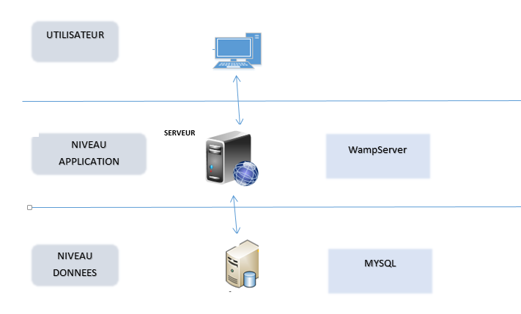
PRESENTATION OF THE SOLUTION
ARCHITECTURE

Slide 14
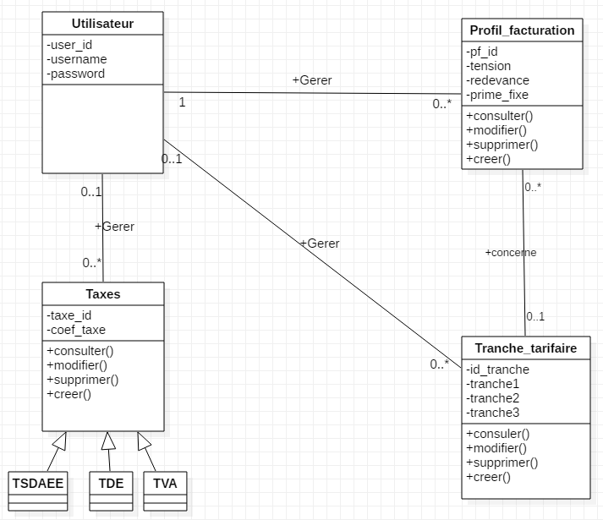
PRESENTATION OF THE SOLUTION
CLASS DIAGRAM

Slide 15
Introduction
Présentation de la structure
Problématique
Résultat attendu
Proposition de la solution
Quelques écrans
SOME SCREENS

Slide 16
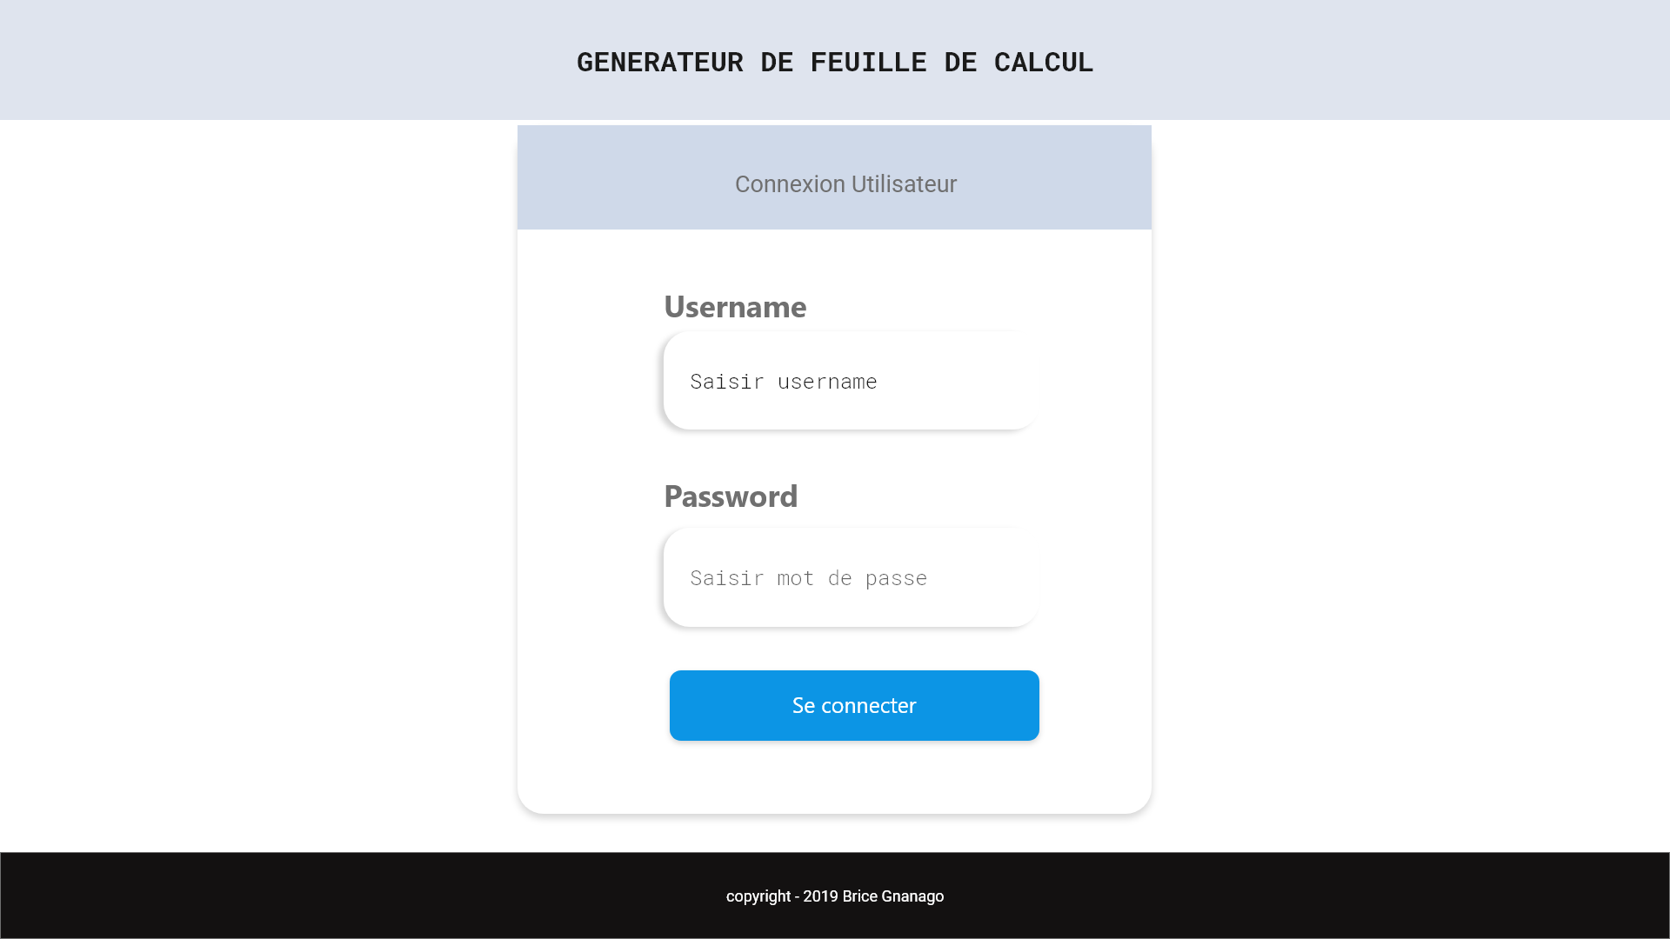
AUTHENTICATION

Slide 17
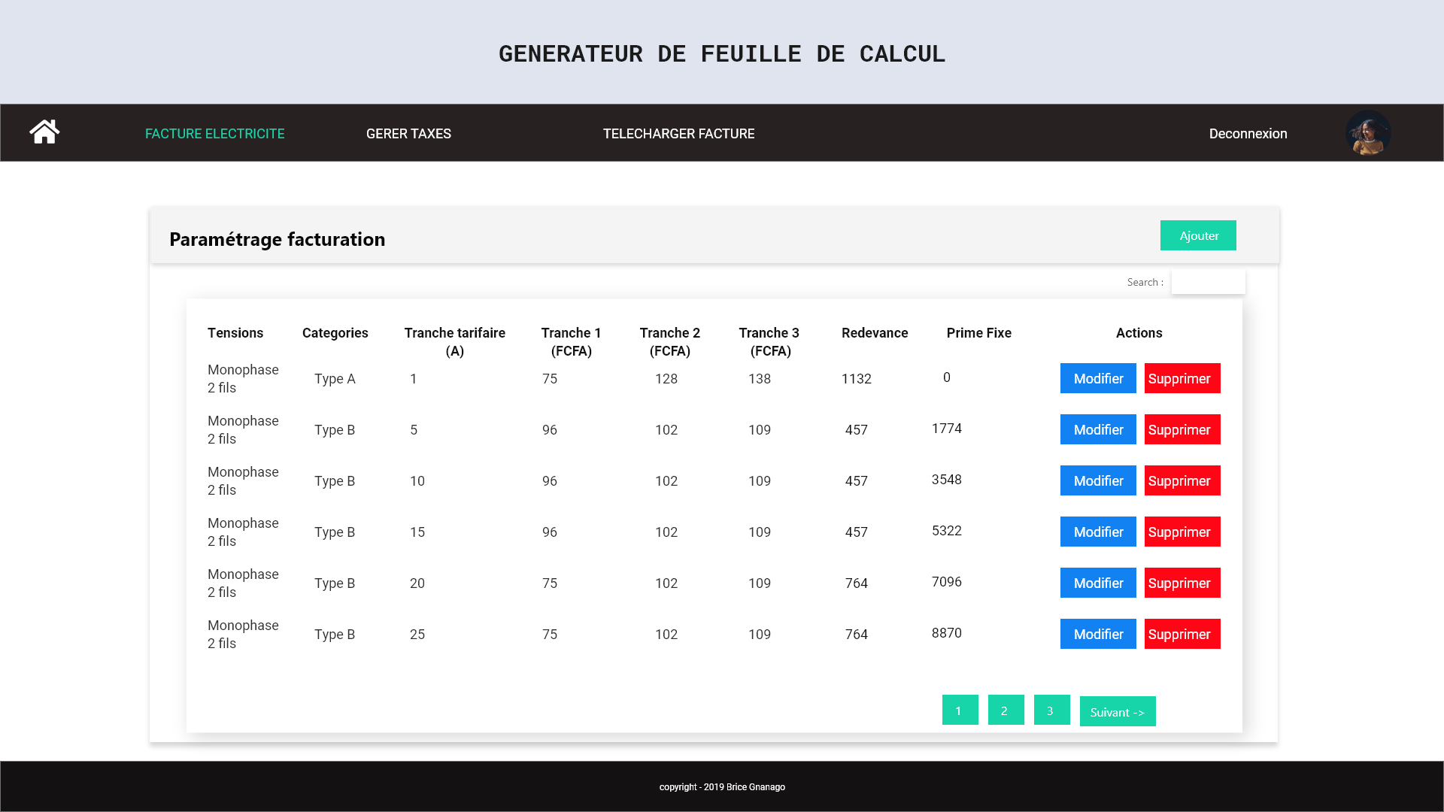
BILLING PROFILES

Slide 18
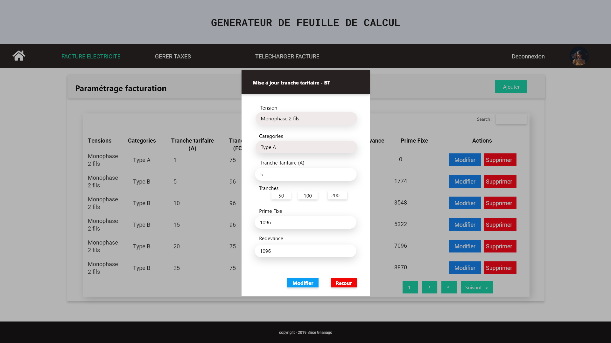
BT BILLING PROFILE - MODIFICATION

Slide 19
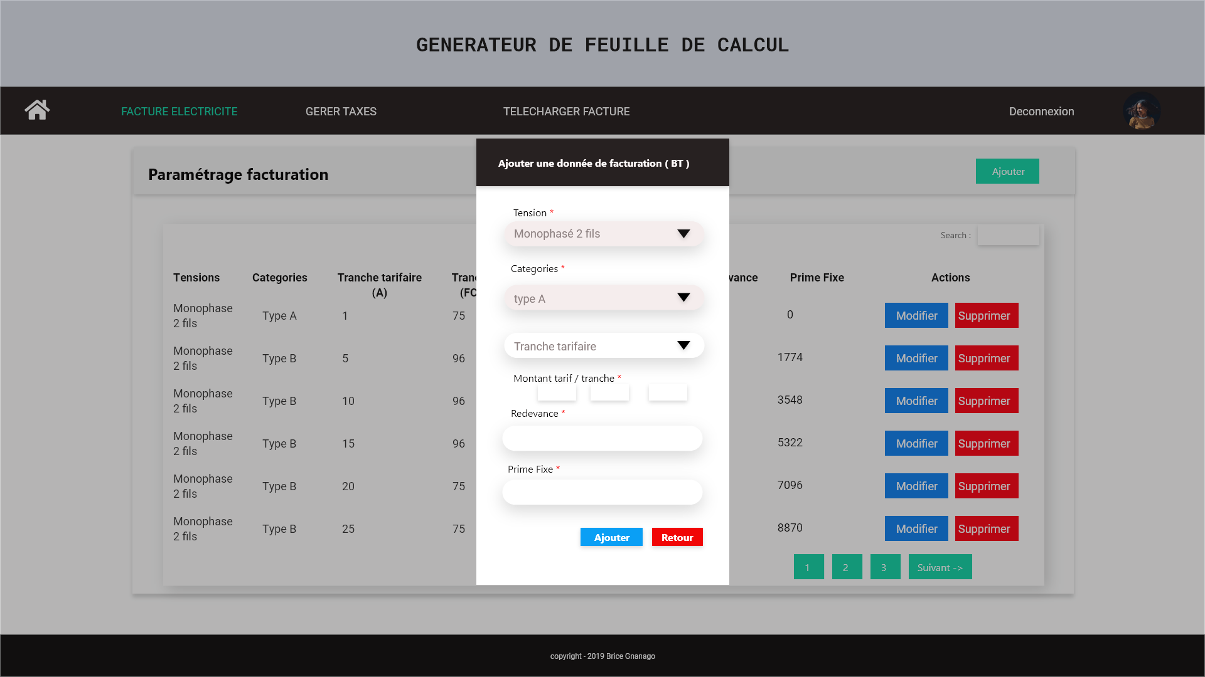
BT BILLING PROFILE - REGISTRATION

Slide 20

PROFIL DE FACTURATION MT ET HT – MODIFICATION

Slide 21

PROFIL DE FACTURATION MT ET HT – ENREGISTREMENT

Slide 22
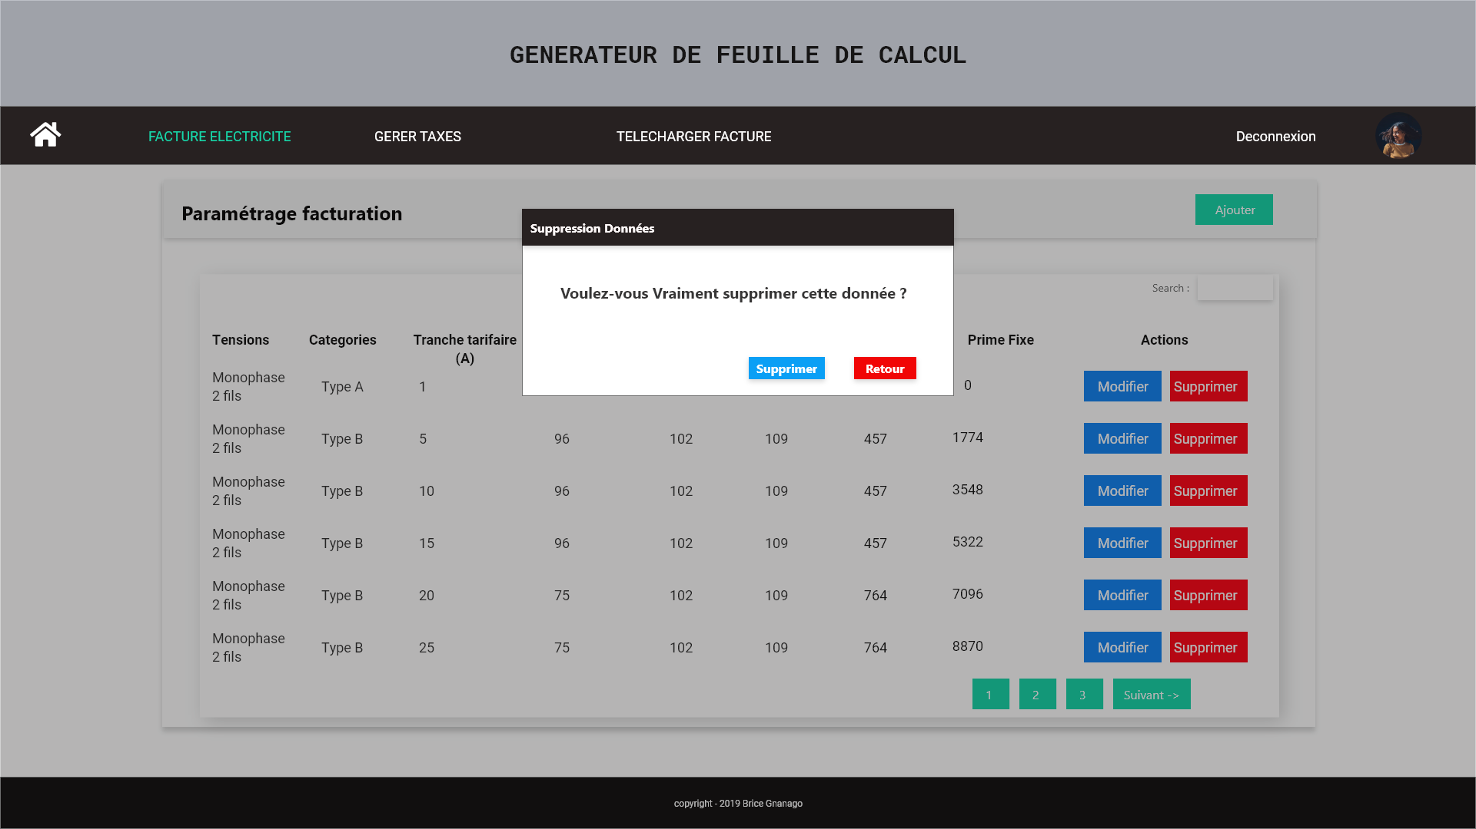
BILLING PROFILE BT/MT/HT -- DELETION

Slide 23
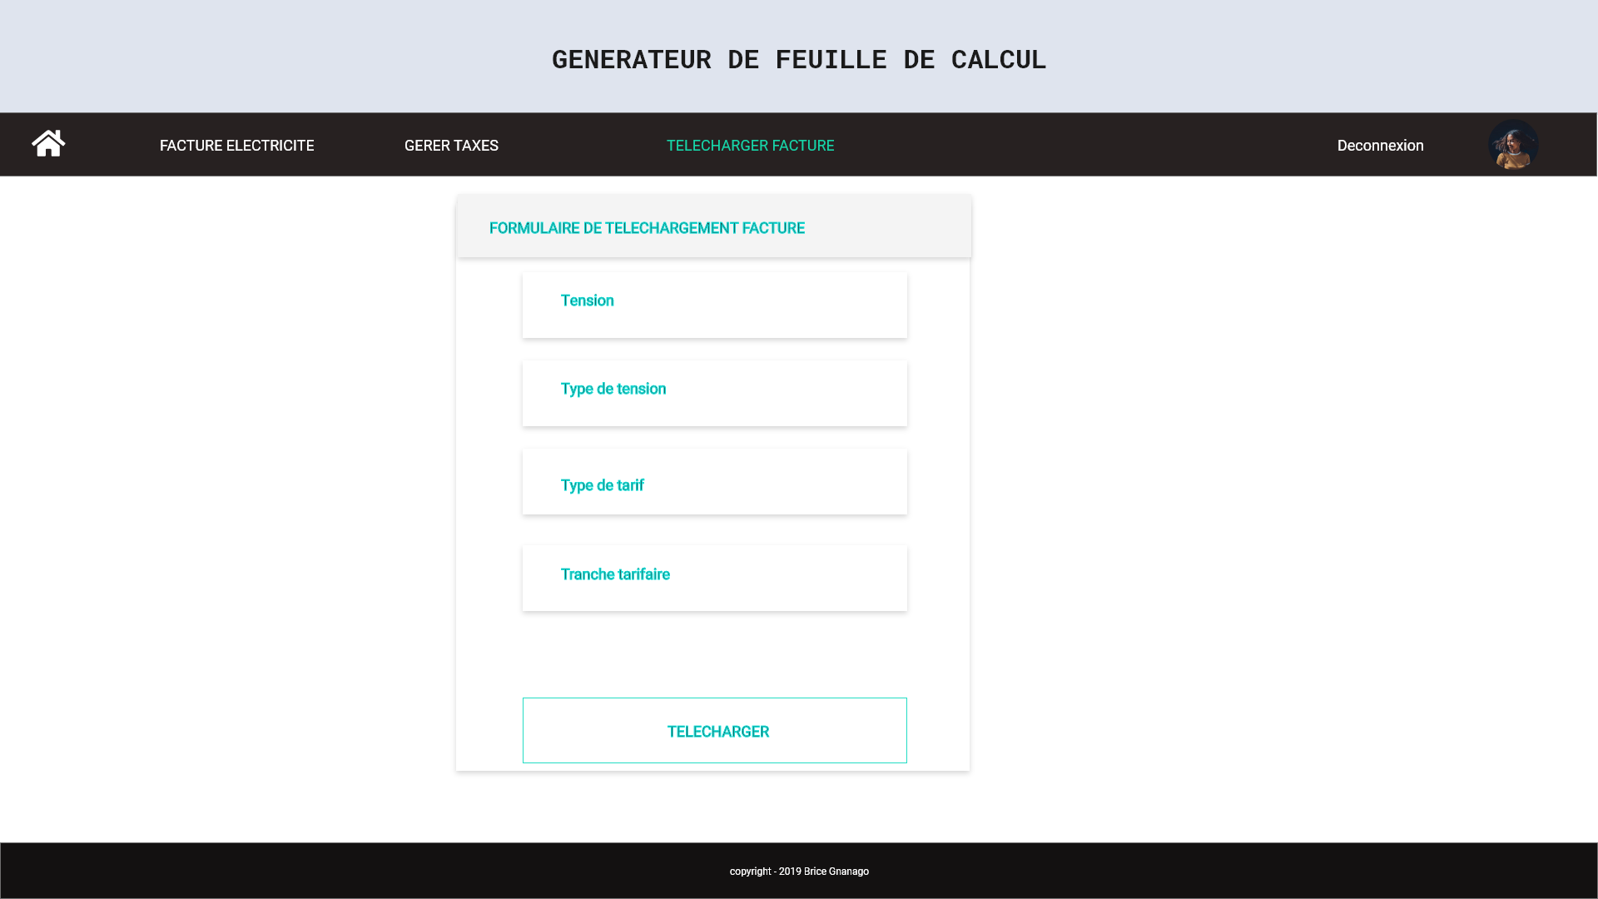
SPREADSHEET DOWNLOAD

Slide 24
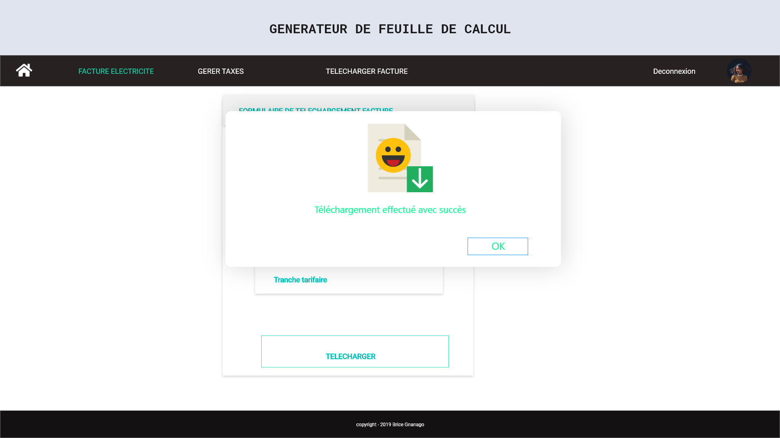
TELECHARGEMENT FEUILLE DE CALCUL REUSSIT

Slide 25
Introduction
Présentation de la structure
Problématique
Résultat attendu
Proposition de la solution
Quelques écrans
CONCLUSION

Slide 26
Comparaison des deux systèmes
CONCLUSION
Ancien système
Nouveau système
L’utilisateur choisi la feuille qui correspond à son besoin
Il éditait une nouvelle feuille quand le profil de facturation et les articles de facturation sont modifiés
Indique le profil tarifaire
Le calcul s’effectue
L’utilisateur indique le profil tarifaire
Télécharge la feuille de calcul
La feuille de calcul dispose en son sain les formule de calcul ce qui la rend dynamique
Administre les profils de facturation et des taxes
Le mode de calcul est paramétrable depuis la plateforme

Slide 27
Présentation des feuilles de calcul
BASSE TENSION (BT)
Monophasé 2 fils
Triphasé 4 fils
MOYENNE TENSION (MT)
Non Industriel (Tarif type E1)
Industriel (Tarif type E2)
MOYENNE TENSION COOPEL (MT-COOPEL)
Monophasé
Double Tarif
HAUTE TENSION (HT)
Type G
ECLAIRAGE PUBLIQUE
NB : Les factures que nous allons présenter sont celles de la SONNABEL

